Slide 1

Redes Neurais Artificiais

Slide 2
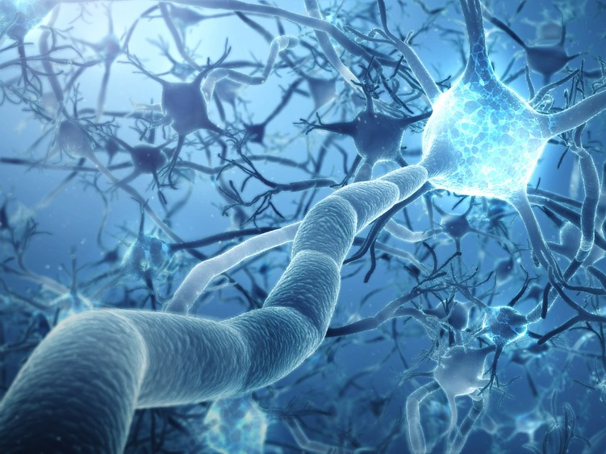
Inspiração
São inspiradas no modelo biológico do cérebro humano

Slide 3
Definição
“São modelos computacionais que emulam a estrutura e o funcionamento do cérebro humano. Por meio de um conjunto de elementos de processamento muito simples (atuando como neurônios), altamente conectados e processando em paralelo, são capazes de reconhecer e classificar padrões”

Slide 4
Quando usar redes neurais
Para resolver problemas que:
não tem solução exata;
não tem solução computacional conhecida;
podem ser modelados como reconhecimento de padrões.

Slide 5
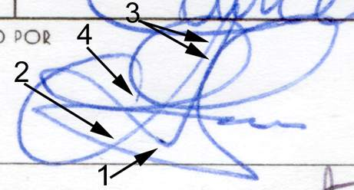

Aplicações
Comunicação Homem x Máquina
Reconhecimento de Voz
Síntese de Voz
Reconhecimento de Locutor
Provas Judiciais
Identificação do Locutor
Identificação de Impressão Digital
Identificação de Assinaturas (grafotecnia)

Slide 6

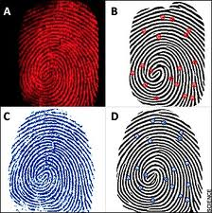
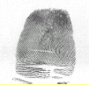
Aplicações
Segurança de Acesso
Verificação por voz
Verificação por imagem (face, íris)
Verificação por impressão digital
Mercado Financeiro
Previsão de Mercado Futuro
Análise de Risco
Previsão de Falências

Slide 7
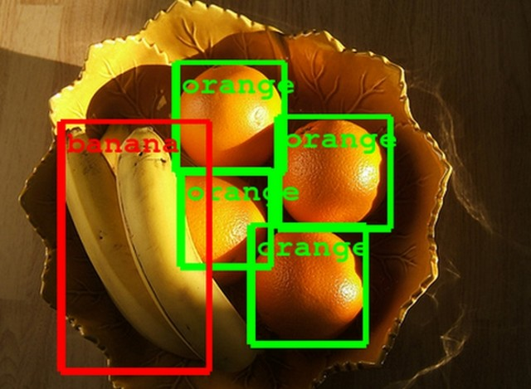
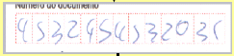
Aplicações
Automação Industrial
Reconhecimento de Objetos
Locomoção de robôs autônomos
Controle de Servo Mecanismos
Automação Comercial
Reconhecimento de Manuscritos
Reconhecimento Frases e Palavras
Mineração de Dados (DataMining)

Slide 8
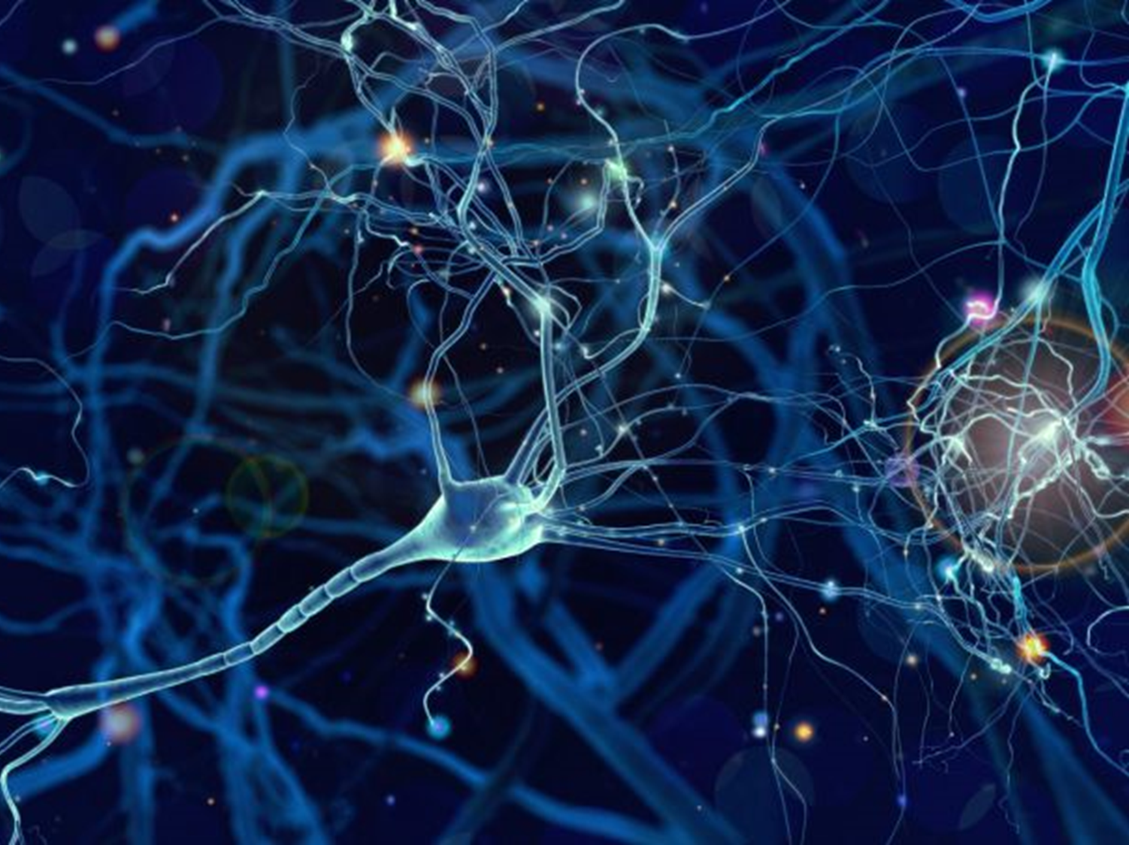
O cérebro humano possui cerca de 10¹¹ neurônios, e o número de conexões (sinapses) é de mais de 10¹⁴, possibilitando a formação de redes muito complexas.

Slide 9
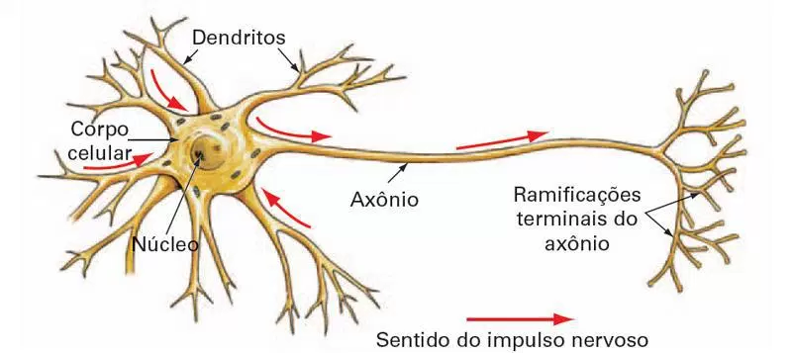
Constituintes da célula neuronal

Slide 10
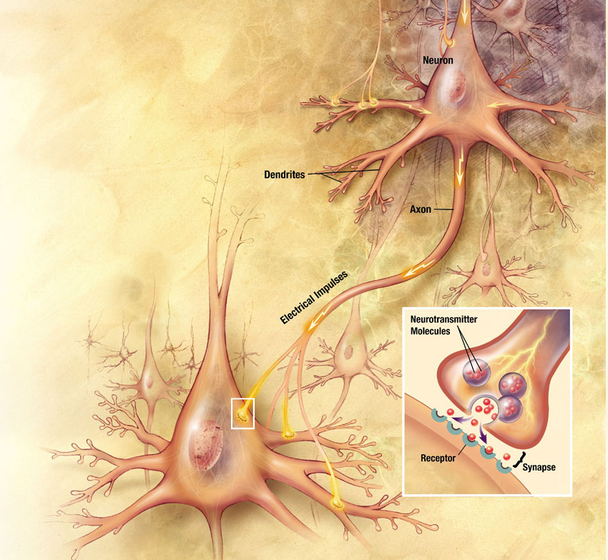
Constituintes da célula neuronal
10

Slide 11
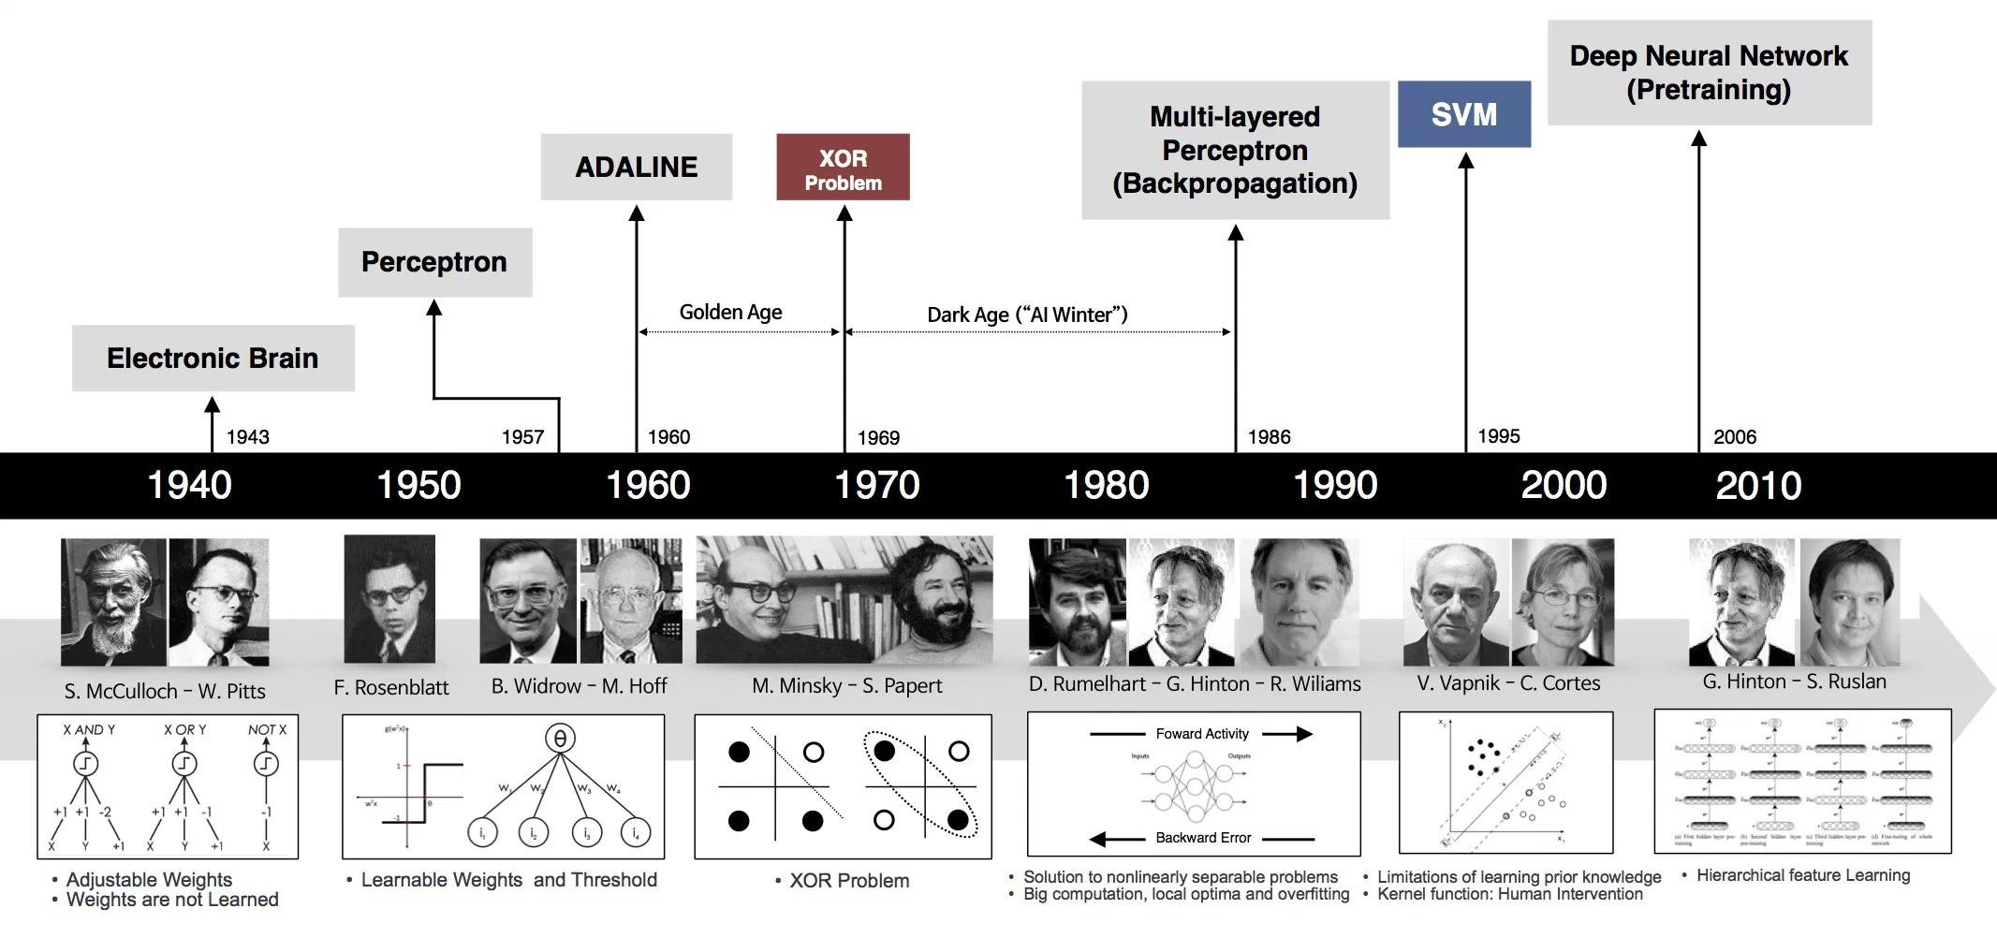
Histórico

Slide 12
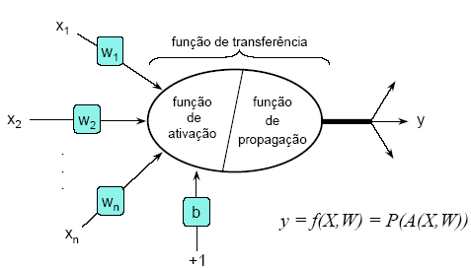
Modelo Matemático do Neurônio

Slide 13
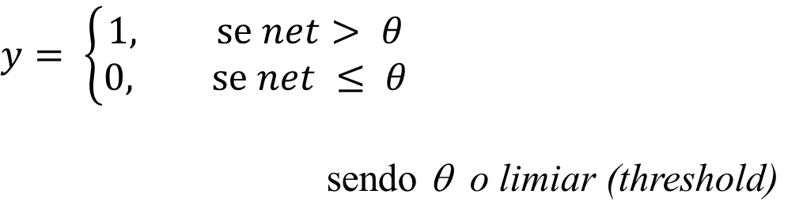
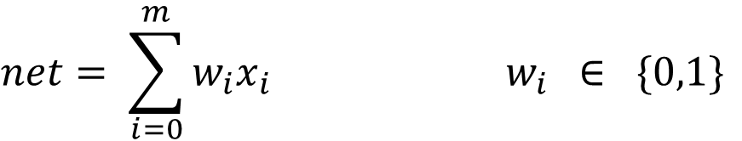
Componentes do Neurônio
Somatório
$$net= \sum_{i=0}^{m}{w_{i}x_{i} w_{i} ∈ \{0,1\}}$$
Função de Ativação
$$y= \left\{\begin{matrix}1, se net> θ \\ 0, se net ≤ θ\end{matrix}\right.$$
sendo θ o limiar (threshold)

Slide 14
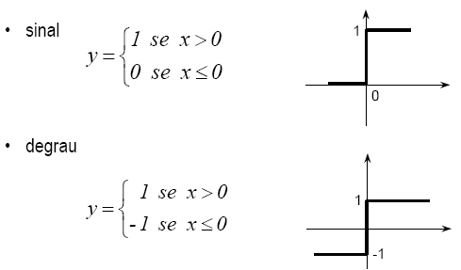
Funções de Ativação

Slide 15
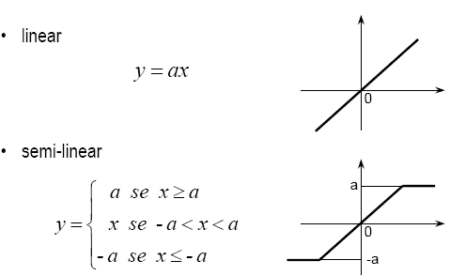
Funções de Ativação

Slide 16
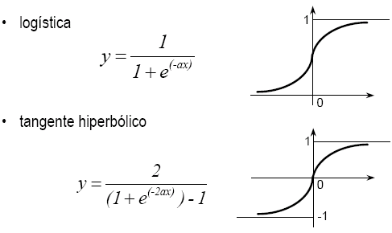
Funções de Ativação

Slide 17
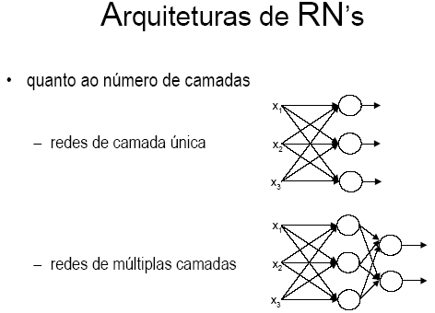
Arquitetura

Slide 18
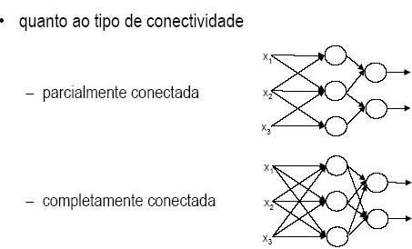
Arquitetura

Slide 19
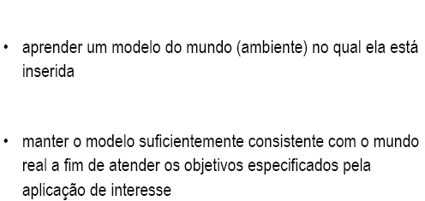
Tarefas da Rede Neural

Slide 20
Treinamento
treinar uma rede neural significa ajustar sua matriz de pesos de modo que o vetor de saída y, contido em x, coincida com um certo valor desejado para cada vetor de entrada u, também contido em x.

Slide 21
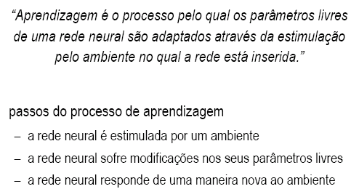
Processo de Aprendizagem

Slide 22
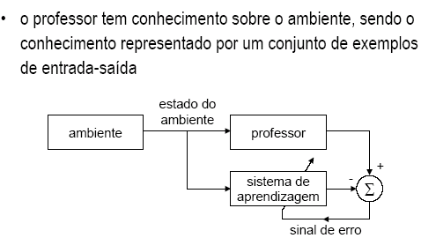
Aprendizagem Supervisionada

Slide 23
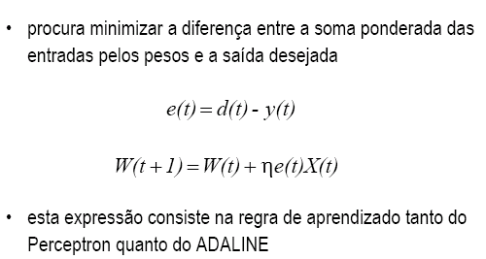
Aprendizagem por Correção de Erro

Slide 24
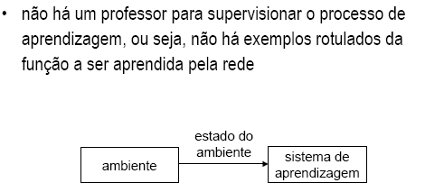
Aprendizagem Não Supervisionada

Slide 25
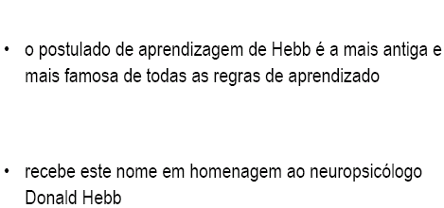
Aprendizagem Hebiana

Slide 26
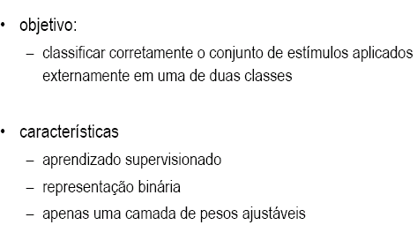
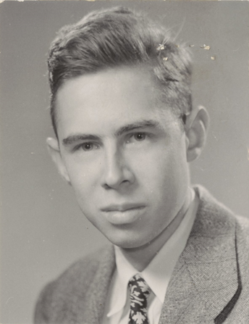
Perceptron de Rosenblatt

Slide 27
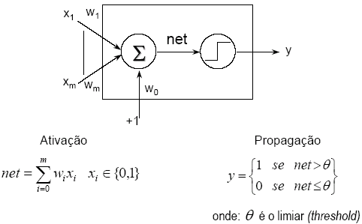
Arquitetura Básica do Perceptron

Slide 28
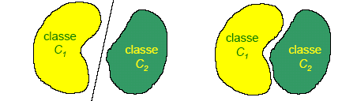
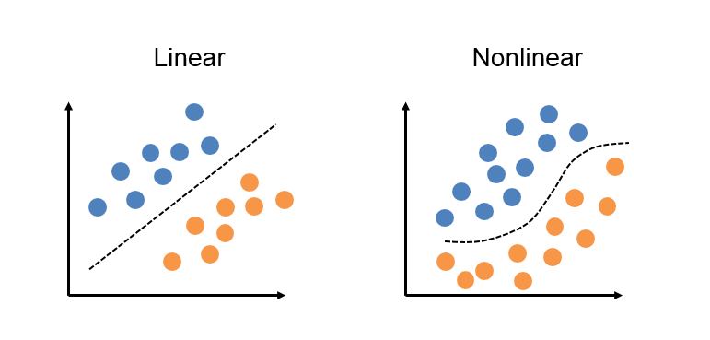
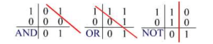
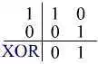
Limitações do Perceptron
Não admite mais de uma camada de pesos ajustáveis.
Aprendizado nem sempre ocorre.
As duas classes (C1 e C2) devem ser linearmente separáveis.

Slide 29
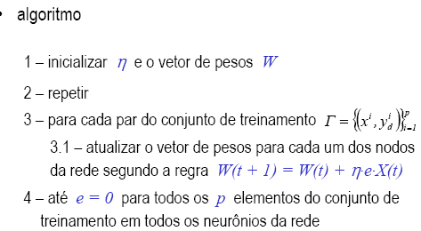
Treinamento do Perceptron
taxa de aprendizado

Slide 30
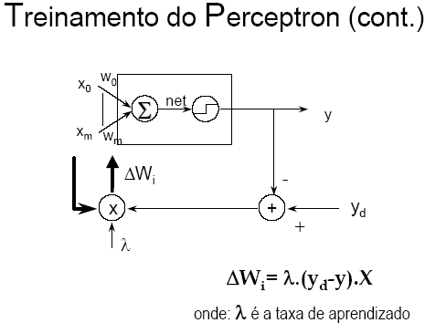
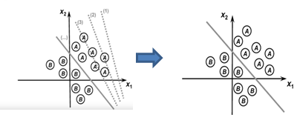

Slide 31
Exercício
Primeiro, codifica-se as informações em binário:
Compositor: 0
Cientista: 1
Nome | N1 | N2 | Saída
Bach | 0 | 0 | 0
Beethoven | 0 | 1 | 0
Einstein | 1 | 0 | 1
Kepler | 1 | 1 | 1

Slide 32
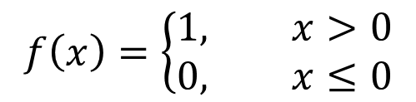
Exercício
Primeiro, codifica-se as informações em binário:
Compositor: 0 {Bach e Beethoven}
Cientista: 1 {Einsten e Kepler}
Nome | N1 | N2 | Saída
Bach | 0 | 0 | 0
Beethoven | 0 | 1 | 0
Einstein | 1 | 0 | 1
Kepler | 1 | 1 | 1
w1
w2
Σ f(x)
S
wb
1 (bias)
Função de propagação:
Lembre-se que o bias (viés) é uma entrada auxiliar, cujo valor sempre é 1 (um). Apenas variará o peso (wb).

Slide 33
Resolvendo o exercício...
1º Define-se a Taxa de Aprendizado (entre 0 e 1)
→ Vamos utilizar a Taxa de Aprendizado igual a 1.
Nome | N1 | N2 | Saída
Bach | 0 | 0 | 0
Beethoven | 0 | 1 | 0
Einstein | 1 | 0 | 1
Kepler | 1 | 1 | 1
w1
w2
Σ f(x)
S
wb
Função de propagação:
1 (bias)

Slide 34
Resolvendo o exercício...
1º Define-se a Taxa de Aprendizado (entre 0 e 1)
→ Vamos utilizar a Taxa de Aprendizado igual a 1.
2º Zera-se os pesos
Nome | N1 | N2 | Saída
Bach | 0 | 0 | 0
Beethoven | 0 | 1 | 0
Einstein | 1 | 0 | 1
Kepler | 1 | 1 | 1
0
0
Σ f(x)
S
0
Função de propagação:
1 (bias)

Slide 35
Resolvendo o exercício...
Vamos iniciar o treinamento, apresentando ao neurônio um exemplo de cada vez.
1º realizamos a soma ponderada
Somamos a multiplicação entre Entrada e Peso (N1*W1 +N2*W2+1*WB).
→ 0*0 + 0*0 + 1*0 = 0
Entradas
Nome | N1 | N2 | Saída
Bach | 0 | 0 | 0
Beethoven | 0 | 1 | 0
Einstein | 1 | 0 | 1
Kepler | 1 | 1 | 1
0
0
0
0
Σ f(x)
S
0
Função de propagação:
1 (bias)

Slide 36
Resolvendo o exercício...
2º verificamos a função de ativação.
Como a soma foi 0 (zero), a saída será 0 (zero)
0 → x <= 0
Entradas
Nome | N1 | N2 | Saída
Bach | 0 | 0 | 0
Beethoven | 0 | 1 | 0
Einstein | 1 | 0 | 1
Kepler | 1 | 1 | 1
0
0
0
0
Σ f(x)
S
0
0
0
Função de propagação:
1 (bias)

Slide 37
Resolvendo o exercício...
A Saída Desejada é IGUAL A Saída Obtida!
Apresenta para o Neurônio o exemplo seguinte.
Entradas
Nome | N1 | N2 | Saída
Bach | 0 | 0 | 0
Beethoven | 0 | 1 | 0
Einstein | 1 | 0 | 1
Kepler | 1 | 1 | 1
0
0
0
0
Σ f(x)
S
0
0
0
Função de propagação:
1 (bias)

Slide 38
Resolvendo o exercício...
Apresentaremos agora o segundo exemplo!
Realizamos a soma ponderada
→ 0*0 + 1*0 + 1*0 = 0
Entradas
Nome | N1 | N2 | Saída
Bach | 0 | 0 | 0
Beethoven | 0 | 1 | 0
Einstein | 1 | 0 | 1
Kepler | 1 | 1 | 1
0
0
1
0
Σ f(x)
S
0
Função de propagação:
1 (bias)

Slide 39
Resolvendo o exercício...
Depois verificamos a função de ativação.
Como a soma também foi 0 (zero), a saída será 0 (zero)
0 → x <= 0
Entradas
Nome | N1 | N2 | Saída
Bach | 0 | 0 | 0
Beethoven | 0 | 1 | 0
Einstein | 1 | 0 | 1
Kepler | 1 | 1 | 1
0
0
1
0
Σ f(x)
S
0
0
0
Função de propagação:
1 (bias)

Slide 40
Resolvendo o exercício...
A Saída Desejada é IGUAL A Saída Obtida!
Apresenta para o Neurônio o exemplo seguinte.
Entradas
Nome | N1 | N2 | Saída
Bach | 0 | 0 | 0
Beethoven | 0 | 1 | 0
Einstein | 1 | 0 | 1
Kepler | 1 | 1 | 1
0
0
1
0
Σ f(x)
S
0
0
0
Função de propagação:
1 (bias)

Slide 41
Resolvendo o exercício...
Apresentaremos agora o terceiro exemplo!
Realizamos a soma ponderada
→ 1*0 + 0*0 + 1*0 = 0
Entradas
Nome | N1 | N2 | Saída
Bach | 0 | 0 | 0
Beethoven | 0 | 1 | 0
Einstein | 1 | 0 | 1
Kepler | 1 | 1 | 1
1
0
0
0
Σ f(x)
S
0
Função de propagação:
1 (bias)

Slide 42
Resolvendo o exercício...
Depois verificamos a função de ativação.
Como a soma também foi 0 (zero), a saída será 0 (zero)
0 → x <= 0
Entradas
Nome | N1 | N2 | Saída
Bach | 0 | 0 | 0
Beethoven | 0 | 1 | 0
Einstein | 1 | 0 | 1
Kepler | 1 | 1 | 1
1
0
0
0
Σ f(x)
S
0
0
0
Função de propagação:
1 (bias)

Slide 43
Resolvendo o exercício...
A Saída Desejada é DIFERENTE DA Saída Obtida!
Apresenta para o Neurônio o exemplo seguinte.
Entradas
Nome | N1 | N2 | Saída
Bach | 0 | 0 | 0
Beethoven | 0 | 1 | 0
Einstein | 1 | 0 | 1
Kepler | 1 | 1 | 1
1
0
0
0
Σ f(x)
S
0
0
0
Função de propagação:
1 (bias)

Slide 44
Resolvendo o exercício...
Teremos de ajustar os pesos!!!
A Saída Desejada é DIFERENTE DA Saída Obtida!
Apresenta para o Neurônio o exemplo seguinte.
Entradas
Nome | N1 | N2 | Saída
Bach | 0 | 0 | 0
Beethoven | 0 | 1 | 0
Einstein | 1 | 0 | 1
Kepler | 1 | 1 | 1
1
0
0
0
Σ f(x)
S
0
0
0
Função de propagação:
1 (bias)

Slide 45
Resolvendo o exercício...
Para ajustar os pesos, calculamos primeiro o ERRO.
ERRO = SaídaDesejada – SaídaObtida
ERRO = 1 - 0
ERRO = 1
Entradas
Nome | N1 | N2 | Saída
Bach | 0 | 0 | 0
Beethoven | 0 | 1 | 0
Einstein | 1 | 0 | 1
Kepler | 1 | 1 | 1
1
0
0
0
Σ f(x)
S
0
0
0
Função de propagação:
1 (bias)

Slide 46
Resolvendo o exercício...
Em seguida, ajustamos cada um dos pesos, inclusive o peso do bias (viés).
A fórmula é:
NovoPeso = PesoAtual + TxAprendizado * Erro * Entrada
Entradas
Nome | N1 | N2 | Saída
Bach | 0 | 0 | 0
Beethoven | 0 | 1 | 0
Einstein | 1 | 0 | 1
Kepler | 1 | 1 | 1
1
0
0
0
Σ f(x)
S
0
0
0
Função de propagação:
1 (bias)

Slide 47
Resolvendo o exercício...
Em seguida, ajustamos cada um dos pesos, inclusive o peso do bias (viés).
A fórmula é:
NovoPeso = PesoAtual + TxAprendizado * Erro * Entrada
NovoW1 = 0 + 1*1*1 = 1
Entradas
Nome | N1 | N2 | Saída
Bach | 0 | 0 | 0
Beethoven | 0 | 1 | 0
Einstein | 1 | 0 | 1
Kepler | 1 | 1 | 1
1
w1
0
w2
Σ f(x)
0
0
S
wb
0
0
0
Função de propagação:
1 (bias)

Slide 48
Resolvendo o exercício...
Em seguida, ajustamos cada um dos pesos, inclusive o peso do bias (viés).
A fórmula é:
NovoPeso = PesoAtual + TxAprendizado * Erro * Entrada
NovoW2 = 0 + 1*1*0 = 0
Entradas
Nome | N1 | N2 | Saída
Bach | 0 | 0 | 0
Beethoven | 0 | 1 | 0
Einstein | 1 | 0 | 1
Kepler | 1 | 1 | 1
1
w1
0
w2
Σ f(x)
0
0
S
wb
0
0
0
Função de propagação:
1 (bias)

Slide 49
Resolvendo o exercício...
Em seguida, ajustamos cada um dos pesos, inclusive o peso do bias (viés).
A fórmula é:
NovoPeso = PesoAtual + TxAprendizado * Erro * Entrada
NovoWb = 0 + 1*1*1 = 1
Entradas
Nome | N1 | N2 | Saída
Bach | 0 | 0 | 0
Beethoven | 0 | 1 | 0
Einstein | 1 | 0 | 1
Kepler | 1 | 1 | 1
1
w1
0
w2
Σ f(x)
0
0
S
wb
0
0
0
Função de propagação:
1 (bias)

Slide 50
Resolvendo o exercício...
Ao final, substitui os pesos pelos novos valores
NovoW1 = 0 + 1*1*1 = 1
NovoW2 = 0 + 1*1*0 = 0
NovoWb = 0 + 1*1*1 = 1
Entradas
Nome | N1 | N2 | Saída
Bach | 0 | 0 | 0
Beethoven | 0 | 1 | 0
Einstein | 1 | 0 | 1
Kepler | 1 | 1 | 1
1
w1
1
w2
Σ f(x)
0
0
S
wb
0
0
1
Função de propagação:
1 (bias)

Slide 51
Resolvendo o exercício...
Agora, continuamos apresentando os exemplos na sequência (próximo Kepler), e ao final da tabela, retornamos para a primeira linha.
O treinamento encerra quando todos os exemplos não apresentarem erro.
Finalizem os cálculos para esse exercício!

